Slide 1
Pakartosite skaitytų 9-10 kl. kūrinių siužetus, ugdysitės gebėjimą svariai remtis kūriniu.

Slide 2
Sunumeruokite 1-16 skaičius apačion stulpeliu. Parašykite prie paveikslėlį nurodančio skaičiaus kūrinio pavadinimą.

Slide 3
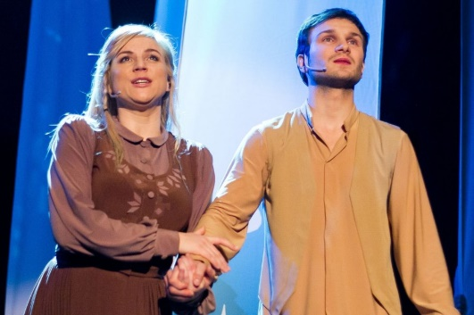
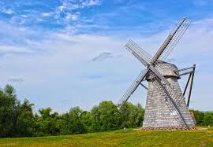
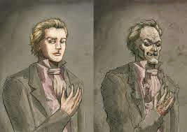
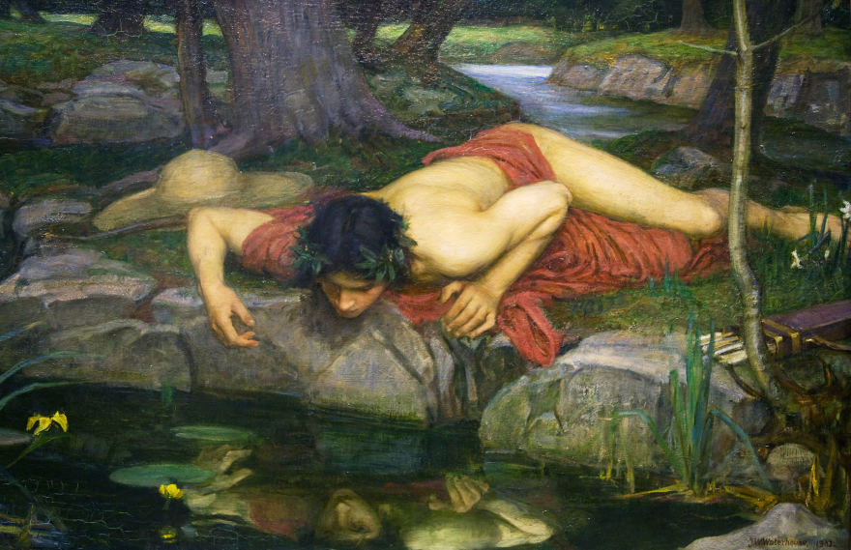
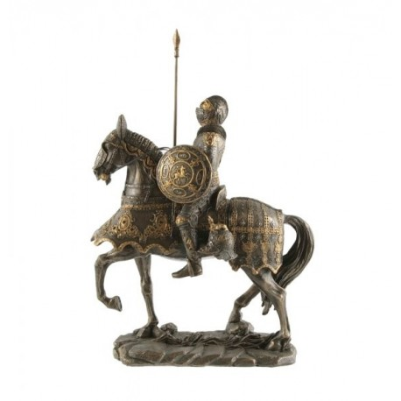
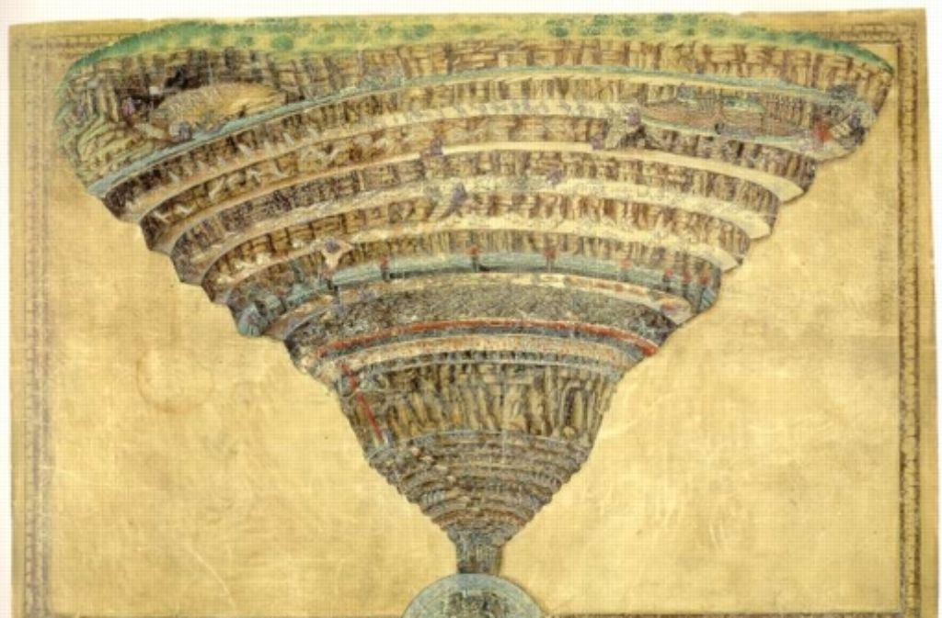
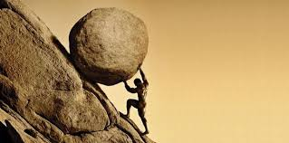
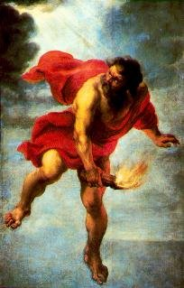
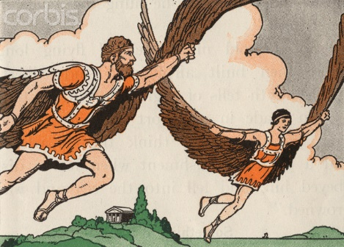
Atpažink sąsają su kūriniu
3
1
2
4
5
6
7
8

Slide 4
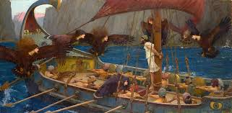
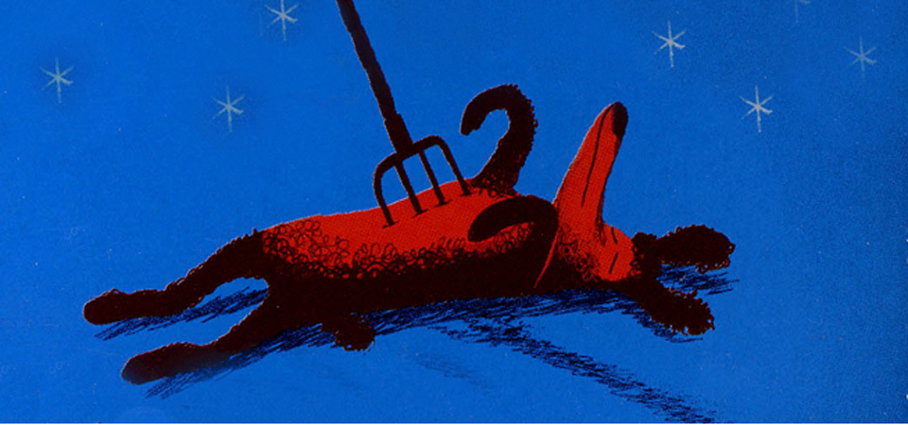
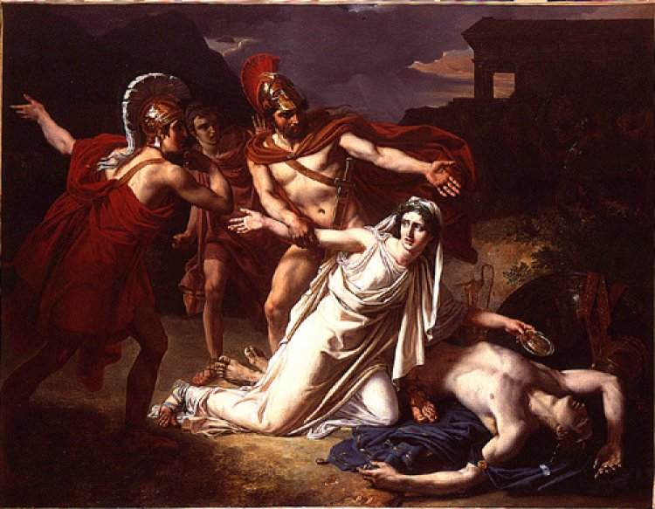
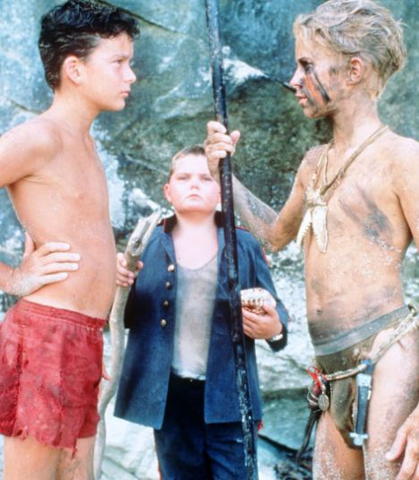

9
11
10
13
12

Slide 5
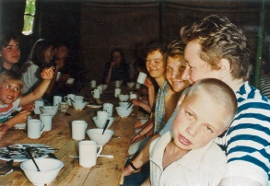
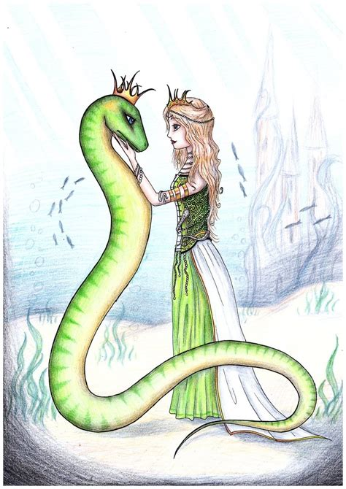
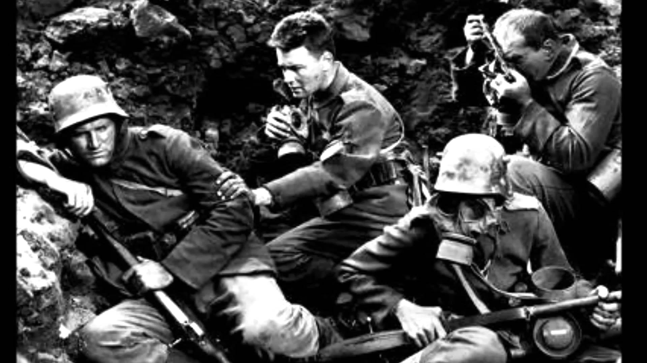
14
16
15

Slide 6
Įsivertinimas
Iš paveikslėlių atpažinau
1-3 kūrinius – vajetau!
3-6 kūrinius – O!
6-10 kūrinių – Valio!
10-16 kūrinių – Oho!

Slide 7
Parašykite prie kūrinio jame nagrinėjamą temą
Tėvų ir vaikų santykiai.
Savanaudiškumas.
Žmogaus elgesys ekstremaliose situacijose.
Žmoniškumo praradimas.
Pasiaukojimas dėl gėrio ir maištas prieš valdžią.
Ilga kelionė link tikslo.
Laimė ir kančia mylėti.
Veidmainystė.
Garbės kaina.
Įžūlaus elgesio pasekmės.
Žmogaus gyvybės vertė.
Kova tarp sąžinės balso ir nuodėmingų malonumų.

Slide 8
Kokiais kūriniais tiktų remtis. Pasirinkite 3 teiginius ir argumentuokite (2 argumentai) remdamiesi kūriniu(iais)
Meilė pakeičia žmogų.
Turime būti tolerantiški kitaip pasaulį matančiam žmogui.
Nieko nėra svarbiau už tėvų meilę vaikams. Tik meilė gydo socialines žaizdas.
Negalima kitų žmonių tampyti lyg marionečių.
Menas turi demaskuoti visuomenės ydas
Viduramžiais žmogus turėjo gyventi dorovingą gyvenimą, o už nuodėmes atkentėti pelnytą bausmę po mirties.
Žmogus net ekstremaliausiose situacijose pats renkasi, ar išlikti žmogumi.
Savo tikslo reikia siekti bet kokia kaina, nepaisant visų kliūčių.

Slide 9
Įsivertinimas
Geriausiai prisimenu šiuos kūrinius:.................................

